Slide 1
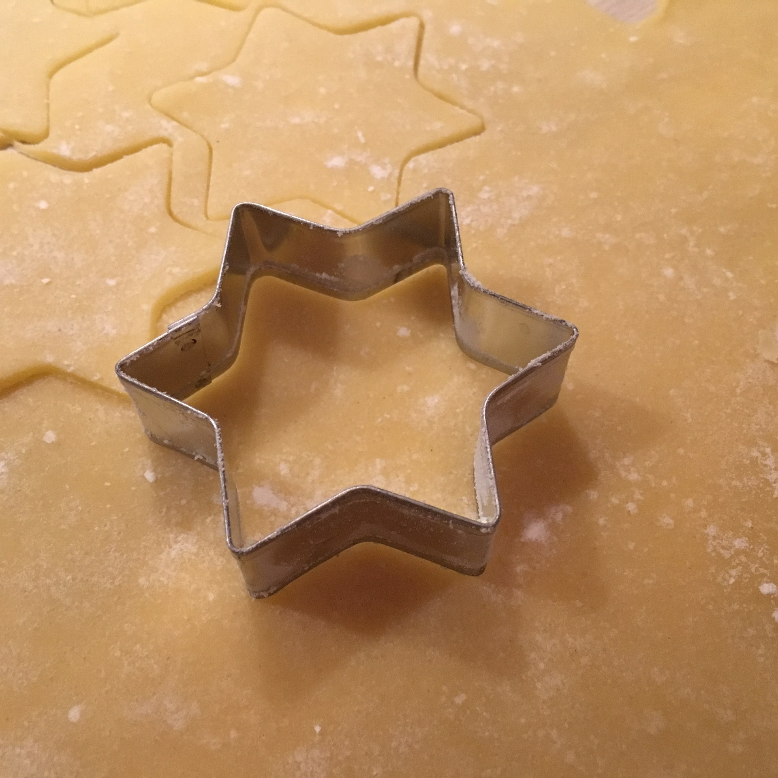
y
y
x
x
(a)
(b)
(c)

